Slide 1


✵
✵
Chào mừng quý thầy cô về dự giờ
Phân môn: Tập làm văn
Lớp 4
✵
✵
2

Slide 2
Tập làm văn
Luyện tập miêu tả cây cối
Đề bài: Tả một cây có bóng mát (hoặc cây ăn quả, cây hoa) mà em yêu thích.

Slide 3
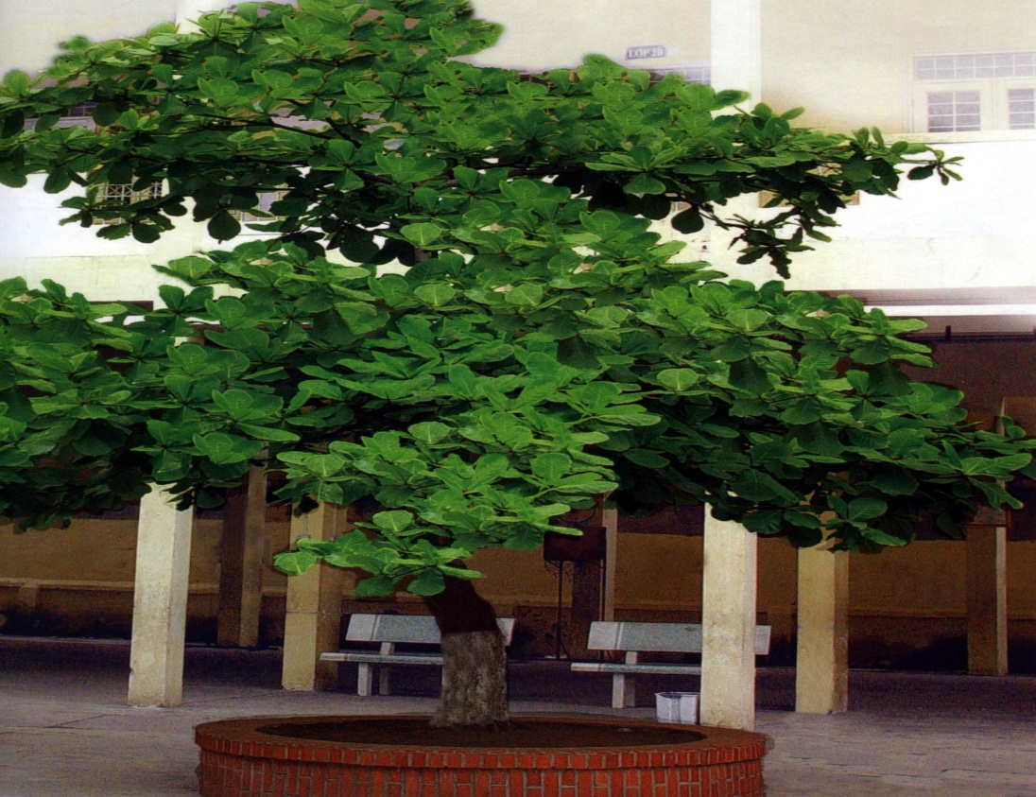
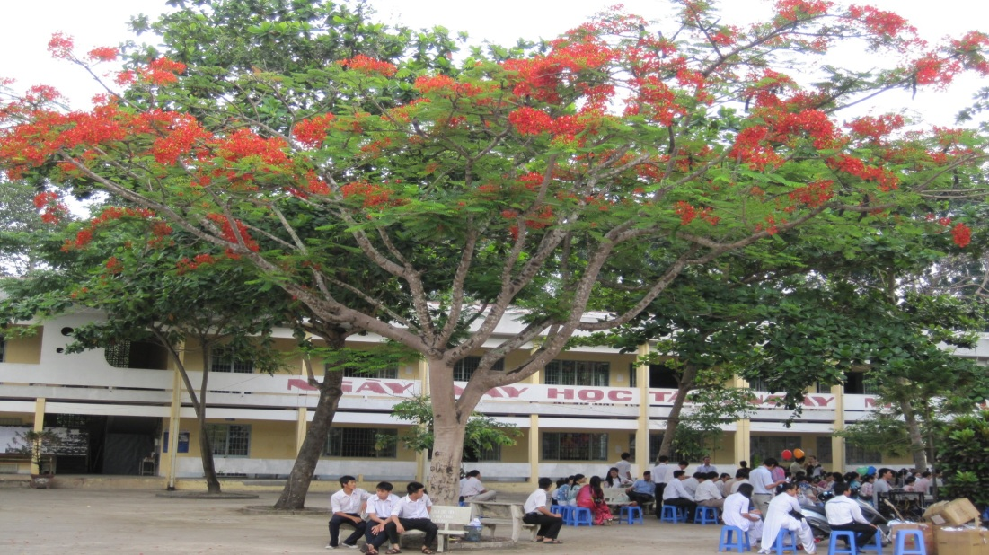
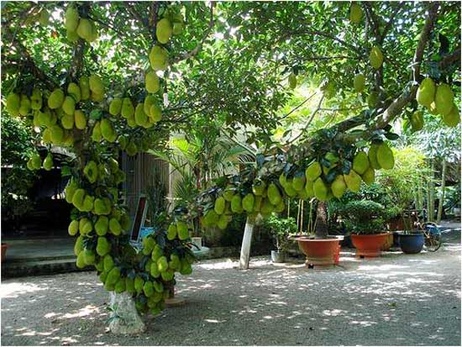
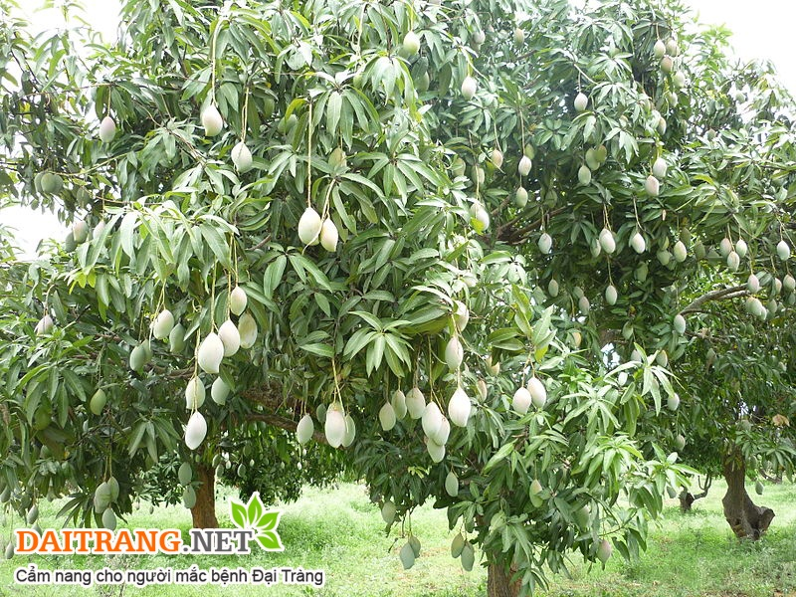

Slide 4
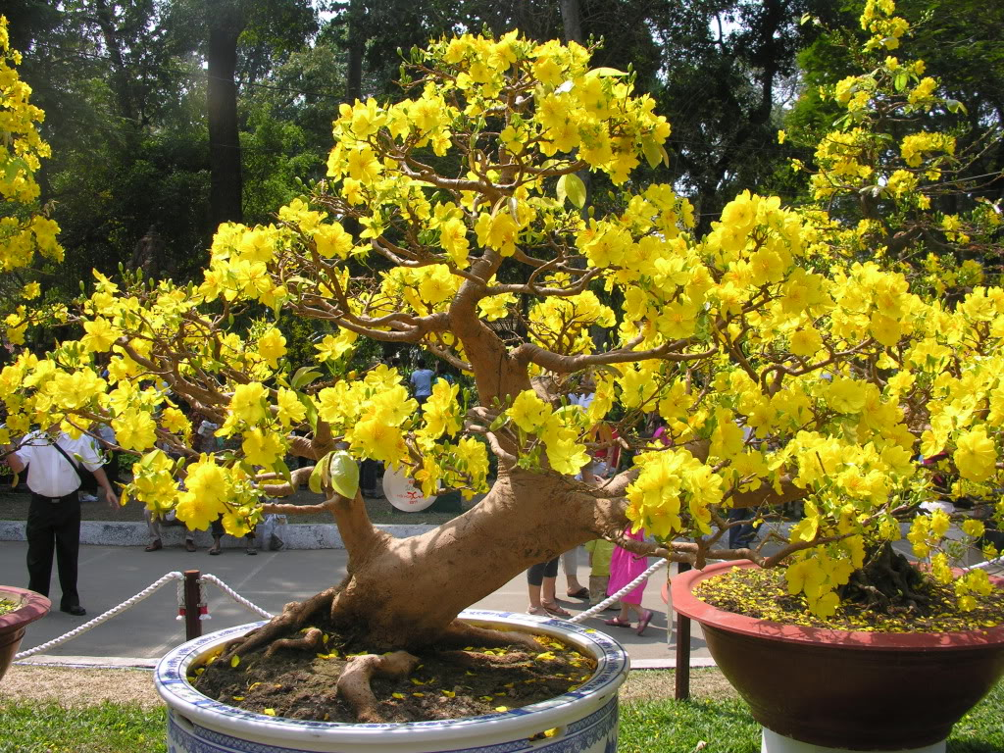
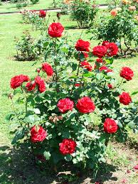
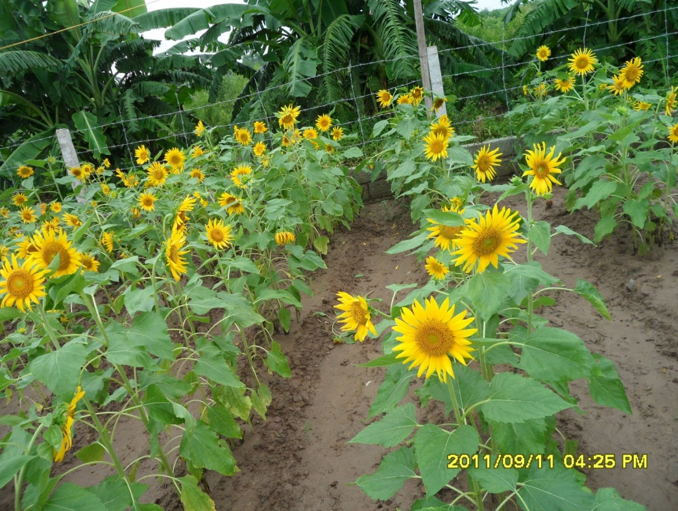
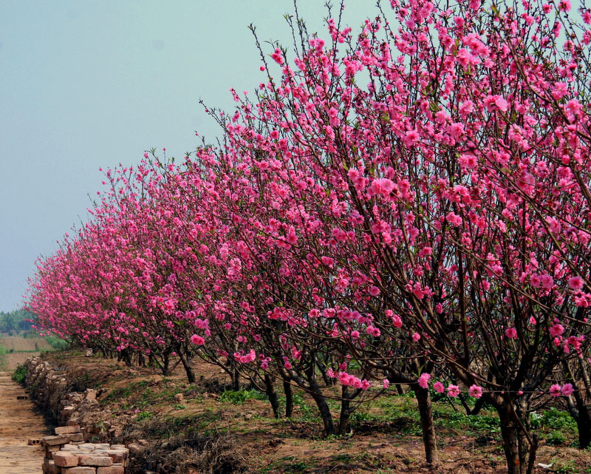

Slide 5
Gợi ý:
Xây dựng dàn ý:
-Giới thiệu cây định tả.
-Tả bao quát.
-Tả từng bộ phận của cây.
-Nêu ích lợi của cây, nêu cảm nghĩ của em.
Mở bài
Thân bài
Kết bài

Slide 6
Gợi ý:
2.Chọn cách mở bài:
Mở bài trực tiếp.
M: Trước sân nhà, ba em có trồng một cây mai tứ quý.
b) Mở bài gián tiếp.
M: Hè vừa qua, em được bố mẹ cho đi nghỉ ở biển. Bãi biển có biết bao cảnh đẹp, nhưng em thích nhất là được ngồi dưới bóng cây dừa để hưởng những làn gió mát rượi.

Slide 7
Gợi ý:
3. Viết từng đoạn thân bài.
M: Từ xa nhìn lại, em thấy cây dừa cao to, xùm xòa. Thân cây được bao bọc bên ngoài bằng lớp vỏ cứng, sần sùi. Các tàu lá dừa màu xanh sẫm, to và xòe ra mọi phía. Những tàu lá như đang dùng chiếc vĩ cầm của mình kéo thành một bản nhạc, hòa tấu cùng tiếng sóng biển, tiếng gió rì rào tạo nên những âm thanh êm dịu.

Slide 8
Gợi ý:
4. Chọn cách kết bài.
a) Kết bài mở rộng.
b) Kết bài không mở rộng.

Slide 9
1/ Mở bài: Giới thiệu cây định tả. (Cây gì? Trồng ở đâu? Cây do ai trồng?)
2/ Thân bài:
a/ Tả bao quát: Nhìn từ xa cây có gì nổi bật? Đến gần cây như thế nào? Hình dáng, độ cao, màu sắc,…
b/ Tả chi tiết (Tả từng bộ phận của cây): Gốc, rễ, thân, cành, lá, hoa, quả…
3/ Kết bài: Nêu ích lợi của cây, tình cảm của em đối với cây, cách chăm sóc, bảo vệ cây.

Slide 10
Đề bài: Tả một cây có bóng mát (hoặc cây ăn quả, cây hoa) mà em yêu thích.
1/ Mở bài: Giới thiệu cây định tả. (Cây gì? Trồng ở đâu? Cây do ai trồng?)
2/ Thân bài:
a/ Tả bao quát: Nhìn từ xa cây có gì nổi bật? Đến gần cây như thế nào? Hình dáng, độ cao, màu sắc,…
b/ Tả chi tiết (Tả từng bộ phận của cây): Gốc, rễ, thân, cành, lá, hoa, quả…
3/ Kết bài: Nêu ích lợi của cây, tình cảm của em đối với cây, cách chăm sóc, bảo vệ cây.

Slide 11
Tiêu chí đánh giá
1. Viết đúng yêu cầu đề bài.
2. Bài văn đủ 3 phần: Mở bài, thân bài, kết bài.
3. Dùng từ ngữ phù hợp, câu văn đúng ngữ pháp.
4. Có sử dụng hình ảnh so sánh, nhân hóa.

Slide 12

Chúc các em chăm ngoan, học giỏi

